Slide 1

Webアプリケーション開発演習
前期の復習 その5

Slide 2

先週はWebの基礎の基礎を復習しました！
今週はMVCもでるとデータベースを復習しましょう
Notes:
5分

Slide 3
目次
・先週のおさらい
・MVCモデルとは？
・演習

Slide 4
目次
・先週のおさらい
・MVCモデルとは？
・演習

Slide 5
先週のおさらい
サーブレットの決まりごとが3つありました！
・HttpServletから派生させる
・URLとサーブレットクラスの関連付けは
@WebServletアノテーションで行う
・サーブレットで実行されるメソッドは
POST通信時はdoPost
GET通信時はdoGet
Notes:
サーブレットには

Slide 6
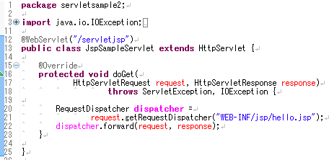
先週のおさらい
サーブレットからJSPへ処理を
転送するときは・・・・
Notes:
サーブレットには

Slide 7
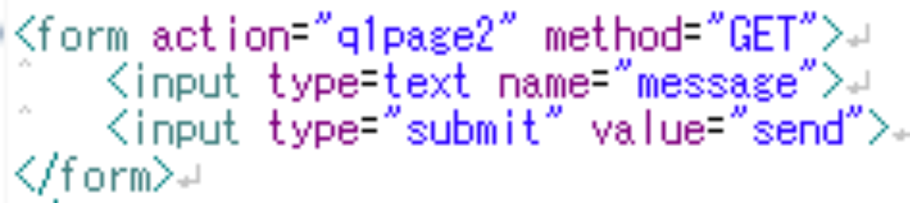
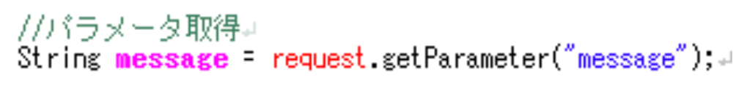
先週のおさらい
JSP→サーブレットの情報の受け渡しは・・・
JSP側（渡すほう）
サーブレット側（受け取るほう）
Notes:
サーブレットには

Slide 8
先週のおさらい
サーブレット→ JSPの情報の受け渡しは・・・
サーブレット側（渡すほう）
JSP側（受け取るほう）
Notes:
サーブレットには

Slide 9
先週のおさらい
スコープについて
リクエストスコープ・・・1回のリクエスト・レスポンスの間のみ
存在する情報の置き場
セッションスコープ・・・一度作られると、削除されるまで存在
する情報の置き場
Notes:
サーブレットには

Slide 10
先週のおさらい
リクエストとセッションの違いのまとめ
 | 設定・取得 | 範囲 （スコープ） | 用途
セッション | 設定：setAttribute 取得：getAttribute | 1度セットすると 複数ページで参照可能 | ログインした人の情報や買い物かごの中身など複数のページから参照したい情報を扱いたいとき
リクエスト | 設定：setAttribute 取得：getAttribute | 1回のリクエストでのみ有効 | JSP→サーブレット サーブレット→JSP など1ページの内で情報をやりとりするとき
Notes:
サーブレットには

Slide 11
目次
・先週のおさらい
・MVCモデルとは？
・演習

Slide 12
MVCもでるとは
リクエストとセッションの違いのまとめ
 | 設定・取得 | 範囲 （スコープ） | 用途
セッション | 設定：setAttribute 取得：getAttribute | 1度セットすると 複数ページで参照可能 | ログインした人の情報や買い物かごの中身など複数のページから参照したい情報を扱いたいとき
リクエスト | 設定：setAttribute 取得：getAttribute | 1回のリクエストでのみ有効 | JSP→サーブレット サーブレット→JSP など1ページの内で情報をやりとりするとき
Notes:
サーブレットには

Slide 13
先週のおさらい
今までは・・・
サーブレット
リクエスト
計算したり
分岐したり
転送
レスポンス
JSP
Notes:
サーブレットには

Slide 14
先週のおさらい
今までのやり方の問題点
サーブレット
リクエスト受けて、処理をするクラスを呼び出す！
計算したり
分岐したり
計算など複雑な処理を行う！
転送
JSP
結果の表示を行う！
Notes:
サーブレットには

Slide 15



先週のおさらい
今までのやり方の問題点
サーブレット
リクエスト受けて、処理をするクラスを呼び出す！
計算したり
分岐したり
計算など複雑な処理を行う！
転送
JSP
結果の表示を行う！
Notes:
サーブレットには

Slide 16
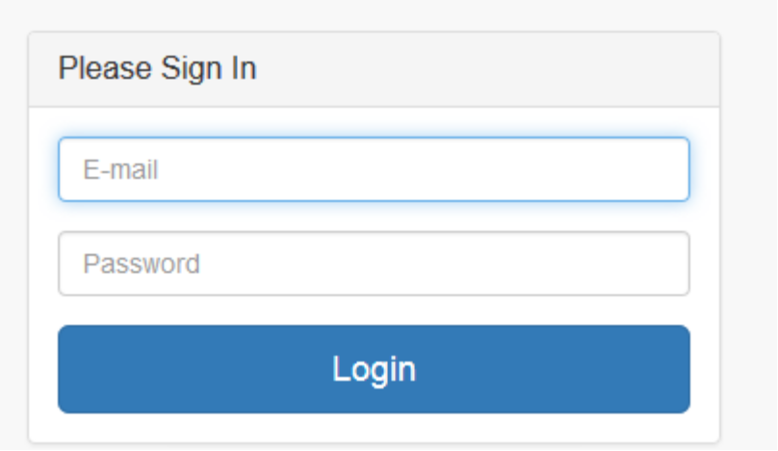
先週のおさらい
具体的な例で考えてみよう
Notes:
サーブレットには

Slide 17
目次
・先週のおさらい
・MVCモデルとは？
・演習

Slide 18

演習
今日はＭＶＣの演習ですっ！
ＭＶＣとは
Ｍ（もうちょっと）
Ｖ（ビジュアル的に）
Ｃ（かわいくなりたい）
のことだ！

Slide 19
Webのしくみを思い出せ
https://github.com/nishino-naoyuki/2018Web/課題
サーブレット復習4.pdf
課題はメールでnishino@asojuku.ac.jpに送信
Notes:
サーブレットには

